Slide 1
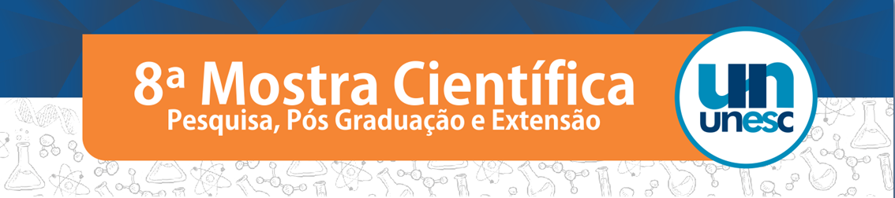
AVALIAÇÃO DA INCIDÊNCIA DE MUTAÇÕES NO GENE STK11 EM TUMORES
Carlos Elias Conti Filho ¹, Lairane Bridi Loss ¹, Sarah Fernandes Teixeira ²
¹ Graduando em Medicina – UNESC; ² Dra. em Ciências (Farmacologia), Professora dos cursos de Medicina, Farmácia e Odontologia – UNESC / caelcontif@hotmail.com

Slide 2
INTRODUÇÃO
MUTAÇÃO
Resposta imunológica
GENE STK11
Câncer
Supressor tumoral

Slide 3
OBJETIVO
Analisar o número de mutações relacionadas ao gene STK11
Relacionar as mutações de STK11 com o desenvolvimento de diferentes tipos de CA

Slide 4
METODOLOGIA
Estudo quantitativo, descritivo e transversal
Base de dados: Genomic Data Commons (GDC) Data Portal - National Institute of Health (NIH) dos EUA.
Tipos de CA
GDC Data Portal
STK11
Número de mutações somáticas
Tipos de mutações

Slide 5
RESULTADOS
1512 AMOSTRAS
180 MUTAÇÕES SOMÁTICAS DE STK11
11,9%
SUBSTITUIÇÃO
138
76,6%
DELEÇÃO
31
17,2%
INSERÇÃO
11
6,11%

Slide 6
RESULTADOS
Fonte: o autor

Slide 7
RESULTADOS
Fonte: o autor

Slide 8
CONSIDERAÇÕES FINAIS
Apesar de ainda pouco explorada na clínica, mutações no gene STK11 estão relacionadas com diferentes tipos de neoplasias.
CA de pulmão é o tipo mais frequentemente associado a essas mutações
Considerando a elevada prevalência e mortalidade decorrente do CA de pulmão, o maior estudo do STK11 como um possível marcador de prognóstico ou de resposta a tratamentos pode melhorar o cenário dos pacientes acometidos por esta doença.

Slide 9
AGRADECIMENTO
Programa de Iniciação Científica e Tecnológica - PICT/UNESC
Profa. Dra. Sarah Fernandes Teixeira

Slide 10
REFERÊNCIAS BIBLIOGRÁFICAS
1. NIH, National Health Institute. GDC: Genomic Data Commons Data Portal, 2020. Disponível em: <https://portal.gdc.cancer.gov/>. Acesso em: 23 de out. de 2020.
2. SKOULIDIS, F. et al.. STK11/LKB1 Mutations and PD-1 Inhibitor Resistance in KRAS-Mutant Lung Adenocarcinoma. Cancer Discovery, Texas, v. 8, n. 7, p. 822–835, 2018.

Slide 11
REFERÊNCIAS BIBLIOGRÁFICAS
3. TEIXEIRA, S.F.. Validação da enzima CTP:fosfoetanolamina-citidilil-transferase e do transporte de etanolamina como novos alvos para o desenvolvimento racional de novos fármacos para o tratamento do carcinoma de pulmão de células não pequenas. Tese apresentada ao Programa de Pós-Graduação em Farmacologia do Instituto de Ciências Biomédicas da Universidade de São Paulo para obtenção do título de Doutora em Ciências. São Paulo, 99p., 2020.

Slide 12
OBRIGADO PELA ATENÇÃO!

